Slide 1


PROJECT REPORT
IS6104 – MULTIMEDIA INFORMATION SYSTEMS
TOPIC
IMAGE SEARCH SYSTEM FOR FRUIT RECOGNITION
Instructor
Students
TS. Mai Tiến Dũng
Trần Hữu Phát- 230104007
Lê Võ Đình Kha - 18520872

Slide 2

CONTENTS
1. Introduction
2. Processing data
3. Development process
4. Demo
5. Conclusion

Slide 3
INTRODUCTION
Project Objective
Use AI for initial image analysis and predictions on fruits
Develop an image search system
Perform searches based on prediction outcomes
Notes:
Mục Tiêu của Dự Án
Sử dụng AI để phân tích, dự đoán trái cây trong ảnh.
Phát triển hệ thống tìm kiếm hình ảnh.
Tìm kiếm dựa trên kết quả dự đoán.

Slide 4
INTRODUCTION
Problem Statement – Input and Output
Input
Text: Users enter text, for example "images of apple"
Processing
Search: The system uses the API to search the MongoDB database based on stored feature data and prediction results, utilizing indexed data
Output
Image List: The system returns a list of images matching the search query, in this case, images of "apple"
Notes:
Input
Văn Bản: Người dùng nhập vào text, ví dụ: "images of apple".
Quá Trình Xử Lý
Tìm Kiếm: Hệ thống sử dụng API để tìm kiếm trong cơ sở dữ liệu MongoDB, dựa trên dữ liệu đặc trưng và kết quả dự đoán đã được lưu trữ và đánh index.
Đánh Index: Sử dụng B-Tree và Hashed để tối ưu hóa quá trình truy vấn.
Output
Danh Sách Ảnh: Hệ thống trả về danh sách các ảnh trái cây phù hợp với từ khóa tìm kiếm, trong trường hợp này là ảnh của "apple".

Slide 5
PROCESSING DATA
Dataset Information
Source: Kaggle (https://www.kaggle.com/datasets/marquis03/fruits-100)
Data type: Fruit images
Classes: 100
Total: ~50000 images
Purpose: Train recognition model
Notes:
Thông Tin Dataset
Nguồn: Kaggle.
Mô tả: Dataset hình ảnh trái cây đa dạng.
Mục đích: Huấn luyện mô hình nhận dạng trái cây.
Sử Dụng Mô Hình InceptionV3
Mục đích: Trích xuất đặc trưng từ hình ảnh.
Lợi ích: Cải thiện độ chính xác nhận dạng.
Quy trình: Huấn luyện mô hình với dataset, lấy đặc trưng cho việc phân loại.

Slide 6
PROCESSING DATA
InceptionV3 Model
Goal: Feature extraction from images
Process: Training with fruit image dataset
Outcome: Feature data for search use
Notes:
Sử Dụng Mô Hình InceptionV3
Mục đích: Trích xuất đặc trưng từ hình ảnh.
Lợi ích: Cải thiện độ chính xác nhận dạng.
Quy trình: Huấn luyện mô hình với dataset, lấy đặc trưng cho việc phân loại.
Inception-V3 là kế thừa của Inception-V1 bao gồm 24 triệu tham số. Toàn bộ các layer tích chập của Inception-V3 được theo sau bởi một layer batch normalization và một ReLU activation. Batch normalization là kỹ thuật chuẩn hóa đầu vào theo từng minibatch tại mỗi layer theo phân phối chuẩn hóa �(0,1), giúp cho quá trình huấn luyện thuật toán nhanh hơn.
Inception-V3 giải quyết được vấn đề thắt cổ chai (representational bottlenecks). Tức là kích thước của các layers không bị giảm một cách đột ngột. Đồng thời Inception-V3 có một cách tính toán hiệu quả hơn nhờ sử dụng phương pháp nhân tố (factorisation methods).

Slide 7
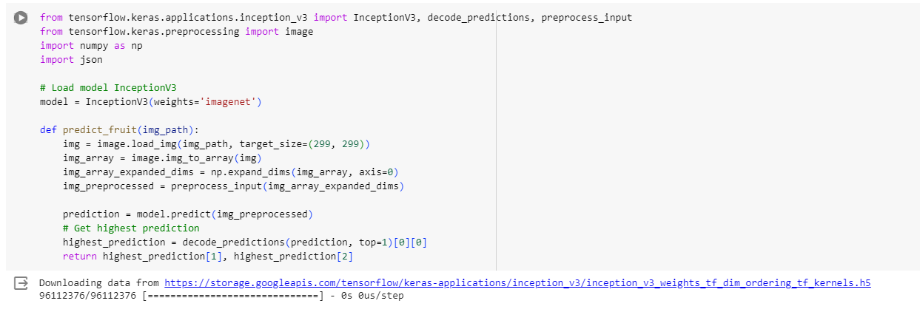
PROCESSING DATA

Slide 8

DEVELOPMENT PROCESS
Technology
NoSQL Database: A flexible, scalable database for modern applications
Data Storage and Management: Stores and manages feature data extracted from InceptionV3
Indexing: Implements indexing to optimize search efficiency
Notes:
1. MongoDB
Cơ sở dữ liệu NoSQL.
Lưu trữ và quản lý dữ liệu đặc trưng từ InceptionV3.
Đánh index để tối ưu hóa tìm kiếm.

Slide 9


DEVELOPMENT PROCESS
Technology
Python: A powerful programming language for AI and web development
Flask: A lightweight framework for building web APIs
Developing Image Search API: Creates an API for searching images based on features
Notes:
2. Python + Flask
Python: Ngôn ngữ lập trình mạnh mẽ cho AI và web.
Flask: Framework nhẹ để xây dựng API.
Phát triển API tìm kiếm hình ảnh.

Slide 10

DEVELOPMENT PROCESS
Technology
ReactJS: A JavaScript library for building user interfaces
TypeScript: A statically typed programming language for JavaScript
Developing Search Interface: Builds an image search interface, ensuring smooth and efficient user interaction
Notes:
3. ReactJS + TypeScript
ReactJS: Thư viện JavaScript cho giao diện người dùng.
TypeScript: Ngôn ngữ lập trình kiểu dữ liệu tĩnh cho JavaScript.
Phát triển giao diện tìm kiếm hình ảnh, tương tác mượt mà và hiệu quả.

Slide 11
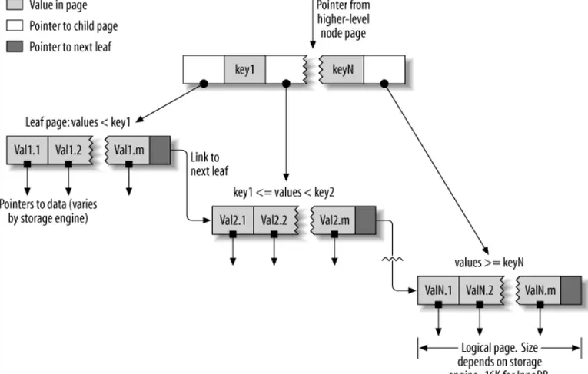
DEVELOPMENT PROCESS
Indexing
Btree
Tree Structure: Enhances query speed by reducing disk access times
Notes:
B-Tree Indexing
Cấu Trúc Cây: Cải thiện tốc độ truy vấn bằng cách giảm số lần truy cập đĩa.
Ứng Dụng: Phù hợp với truy vấn có điều kiện phạm vi hoặc sắp xếp.
B-Tree lưu trữ dữ liệu theo kiểu mỗi node lưu trữ key theo thứ tự tăng dần, mỗi node này lại chứa 2 liên kết đến những node trước và sau nó. Node bên trái có key <= key node hiện tại, còn node bên phải thì có key >= key của node hiện tại. Nếu một node mà có n keys thì nó sẽ có tối đa là n + 1 node con.
B-Tree index tăng tốc độ truy vấn dữ liệu vì storage engine không phải duyệt cả bảng để tìm kiếm dữ liệu mà nó sẽ đi từ node root. các vị trí root node sẽ chưa con trỏ tới những node con, nó tìm đúng con trỏ bằng cách nhìn vào các giá trị trong node con và bằng việc xác định các giới hạn trên và dưới của một node, giúp storage engine dễ dàng tìm kiếm sự tồn tại hay không của một giá trị.

Slide 12
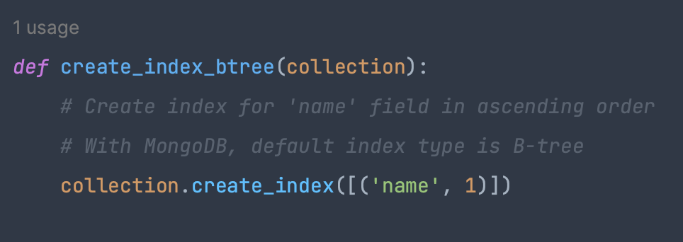
DEVELOPMENT PROCESS
Implementation
Btree
Notes:
B-Tree Indexing
Cấu Trúc Cây: Cải thiện tốc độ truy vấn bằng cách giảm số lần truy cập đĩa.
Ứng Dụng: Phù hợp với truy vấn có điều kiện phạm vi hoặc sắp xếp.

Slide 13
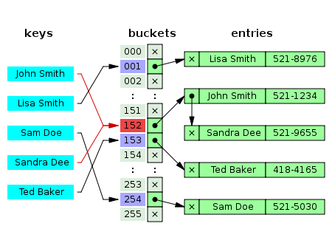
DEVELOPMENT PROCESS
Indexing
Hashed
Data Hashing: Converts values into hash codes for quick searches.
Advantages: Extremely fast query speeds for exact value matches.
Notes:
Hashed Indexing
Băm Dữ Liệu: Chuyển đổi giá trị thành mã băm để tìm kiếm nhanh chóng.
Ưu Điểm: Tốc độ truy vấn cực nhanh với truy vấn bằng giá trị chính xác.
Hash index sử dụng kỹ thuật hashing, được xây dựng trên một hash table để lưu trữ và tìm kiếm dữ liệu.
Hash table là một cấu trúc dữ liệu mà có thể cho phép thực hiện việc map các cặp keys, values. Hash Table sử dụng Hash function để tính toán một index vào một mảng các buckets, từ đó có thể tìm thấy các giá trị mong muốn.

Slide 14
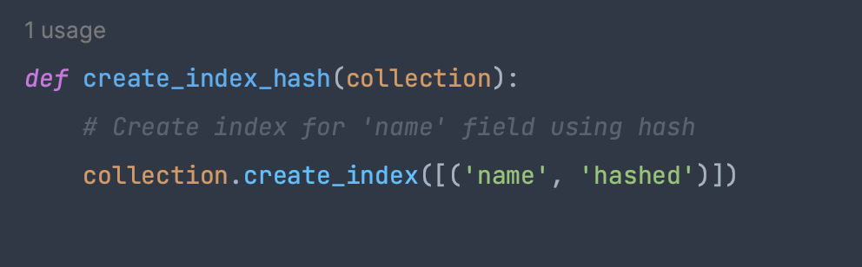
DEVELOPMENT PROCESS
Implementation
Hashed
Notes:
khi sử dụng hashed index bằng cách sử dụng create_index([('name', 'hashed')]), thì nó được coi là dynamic hash.
Điều này có nghĩa là MongoDB sẽ tự động ánh xạ các giá trị của trường name vào các vị trí của hash table bên trong, thay vì lưu trữ các giá trị theo thứ tự cố định như trong static hash. Dynamic hash được sử dụng để cải thiện hiệu suất của việc truy vấn dữ liệu trong MongoDB khi sử dụng hashed index.
Về ưu điểm của Hash index thì chắc hẳn chúng ta có thể dễ dàng nhận thấy đó là việc tính toán index và tìm kiếm dữ liệu sẽ rất nhanh. Tuy nhiên, có một số hạn chế có thể kể đến như:
Không thể sorting data
Không thể tìm kiếm kiểu wildcard, key tìm kiếm phải chính xác thì hash function mới tính toán trả về kết quả chính xác
Chỉ có thể hỗ trợ tìm kiếm =, IN(), <=>. Không thể hỗ trợ tìm kiếm trong phạm vi.

Slide 15
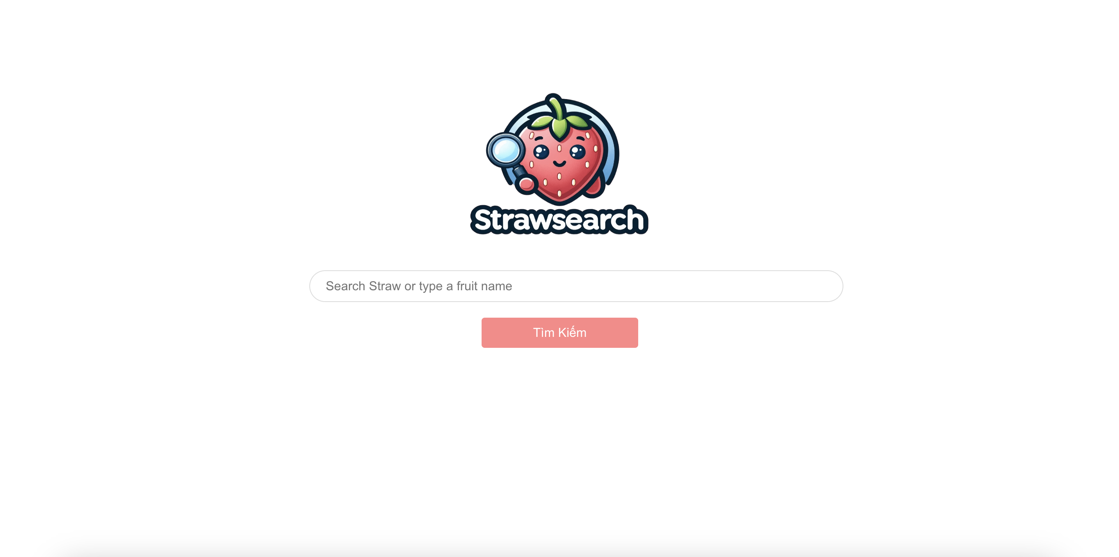
DEVELOPMENT PROCESS
UI

Slide 16
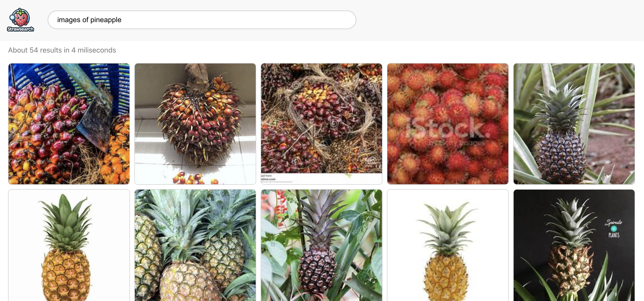
DEVELOPMENT PROCESS
UI

Slide 17

Q&A

